Slide 1
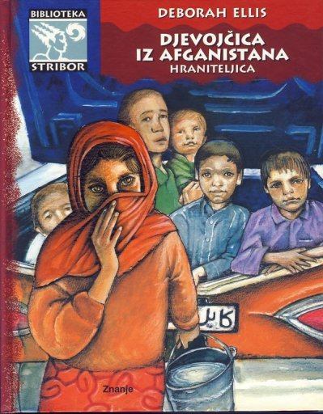
Djevojčica iz Afganistana
Deborah Ellis

Slide 2
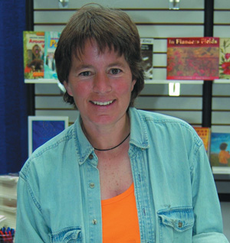
Bilješka o piscu
Deborah Ellis rođena je 1960. godine u Cochrane u Kanadi. Dobitnica je ugledne kanadske nagrade za svoj prvi roman. Bori se protiv nasilja, a nakon završene osnovne škole uključuje se u pokret za prava žena. Posjetila je afganistanske izbjegličke kampove i čula mnoge priče koje su je inspirirale da napiše ovaj roman. Sve honorare od objavljivanja knjige autorica je namijenila obrazovanju mladih Afganistanki u izbjegličkim kampovima u Pakistanu.

Slide 3
Vrsta djela
pustolovni roman

Slide 4
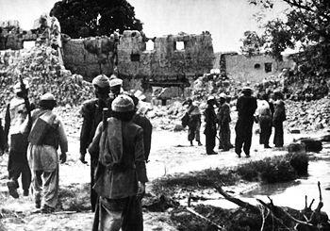
Vrijeme radnje
vrijeme rata u Afganistanu
„ Iako su bombe i dalje padale na Kabul, to se nije događalo toliko često kao prije.” str.9.

Slide 5
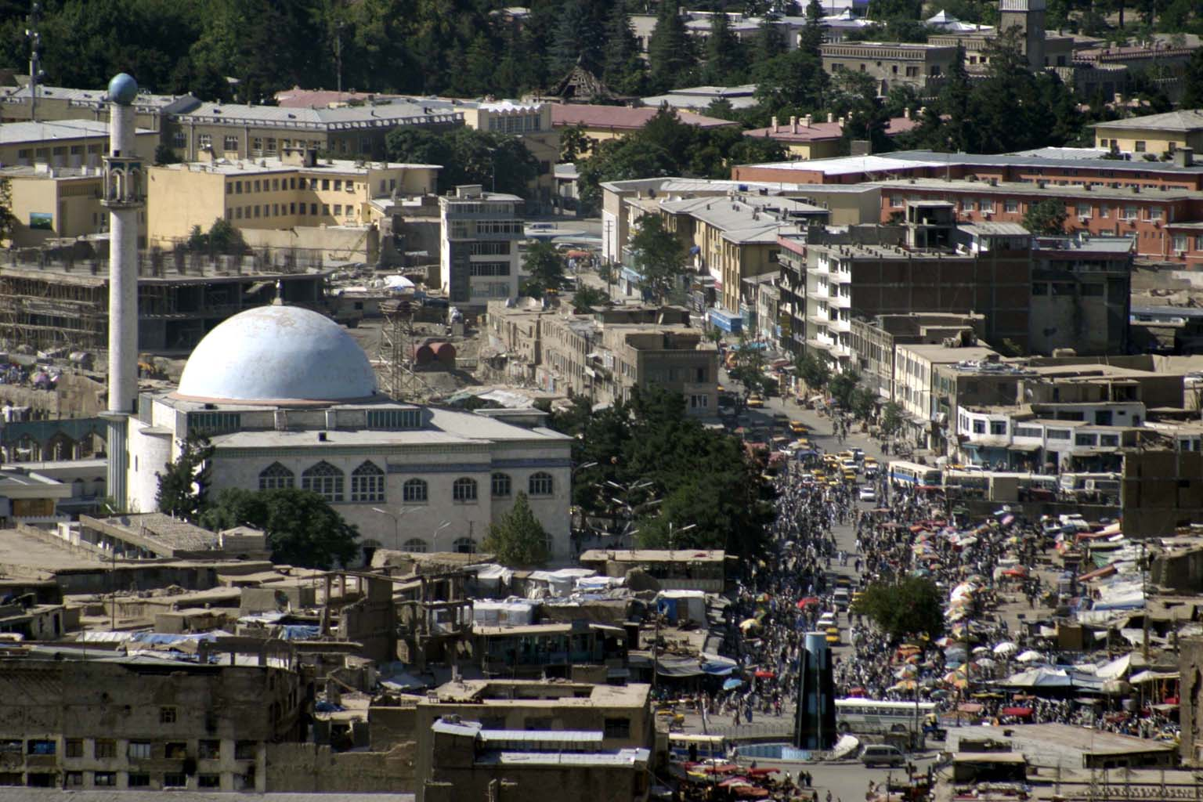
Mjesto radnje
Kabul, glavni afganistanski grad
„ Iako su bombe i dalje padale na Kabul, to se nije događalo toliko često kao prije.” str.9.

Slide 6
Tema djela
život djevojčice Parvane u razrušenom Kabulu.
borba za prava žena

Slide 7
Fabula
zaplet: uhićenje oca
završetk: povratak oca
uvod: Parvana i otac na tržnici
rasplet: odlazak majke i braće u Mazar-e-Sharifu
vrhunac: Parvana se prerušuje u dječaka da bi prehranila obitelj

Slide 8
Ideja djela
Svi imamo pravo na obrazovanje
Svi ljudi su imaju jednaka prava

Slide 9
zvana Kaseem
„Pita li itko tko si, reci da si očev nećak Kaseem.” str.48.
jedanaest godina
hrabra
„To je hrabrost.” str.42.
sitna
Parvana
„Spremali su se pretvoriti je u dječaka.” str.41.
„Bila je sitna za svojih jedanaest godina.” str.45.
prerušena u dječaka

Slide 10
Weera
talibani
majka
Shauzia
Ali
Sporedni likovi
Homa
Nooria
otac
Maryam

Slide 11
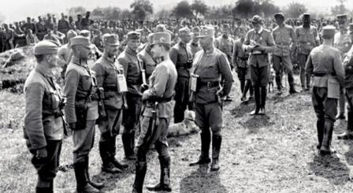
Nešto o ratu u Afganistnu
1996. godine talibani su preuzeli vlast nad zemljom
izbio je jer su se borci koje je podupirala Amerika suprotstavili vladi koju su podupirali Sovjeti
rat protiv Sovjeta počeo je 1978. godine
2001. godine talibani su istjerani iz većeg dijela Afganistana
1989. godine, nakon odlaska Sovjeta, buknuo je
građanski rat jer su se različite skupine borile za prevlast u zemlji

Slide 12
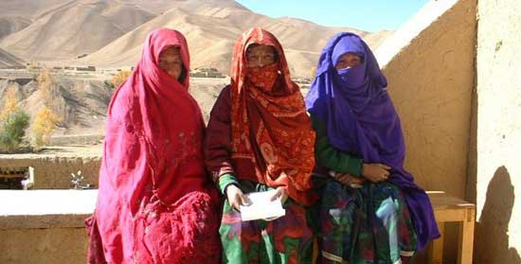
Položaj žena u Afganistanu
budućnost afganistanskih žena i dalje je nesigurna
bile su prisiljene poštovati stroga pravila odijevanja
ženama nije bilo dopušteno raditi
za vrijeme vlasti talibana škole za djevojčice su zatvorene

Slide 13
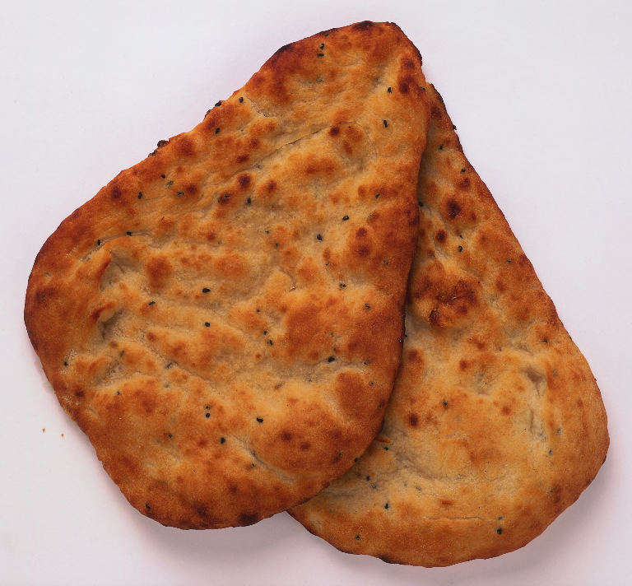
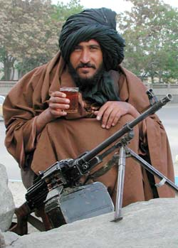
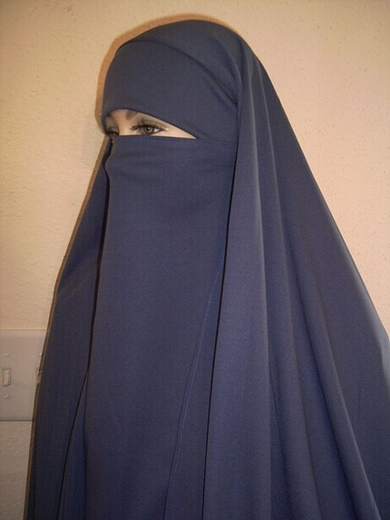
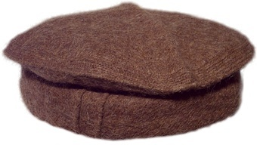
Možda niste znali...
nan-afganistanski kruh
karaći-kolica s dva kotača koja služe za raznošenje stvari po tržnici
dari i pashtu-dva glavna jezika koja se govore u Afganistanu
pakul-sivi ili smeđi vuneni šal kojeg nose afganistanski muškarci i dječaci
taliban-pripadnik vladajuće stranke u Afganistanu koji su se predstavljali kao jedini pravi pripadnici muslimanske vjere
čador-komad taknine koji nose žene i djevojčice,a gotovo ih upotpunosti pokriva

Slide 14
Kraj
Izradila: Jelena Sajko, 7.a

